Slide 1
Preghiera ViaVai
Mi indicherai il sentiero della vita

Slide 2
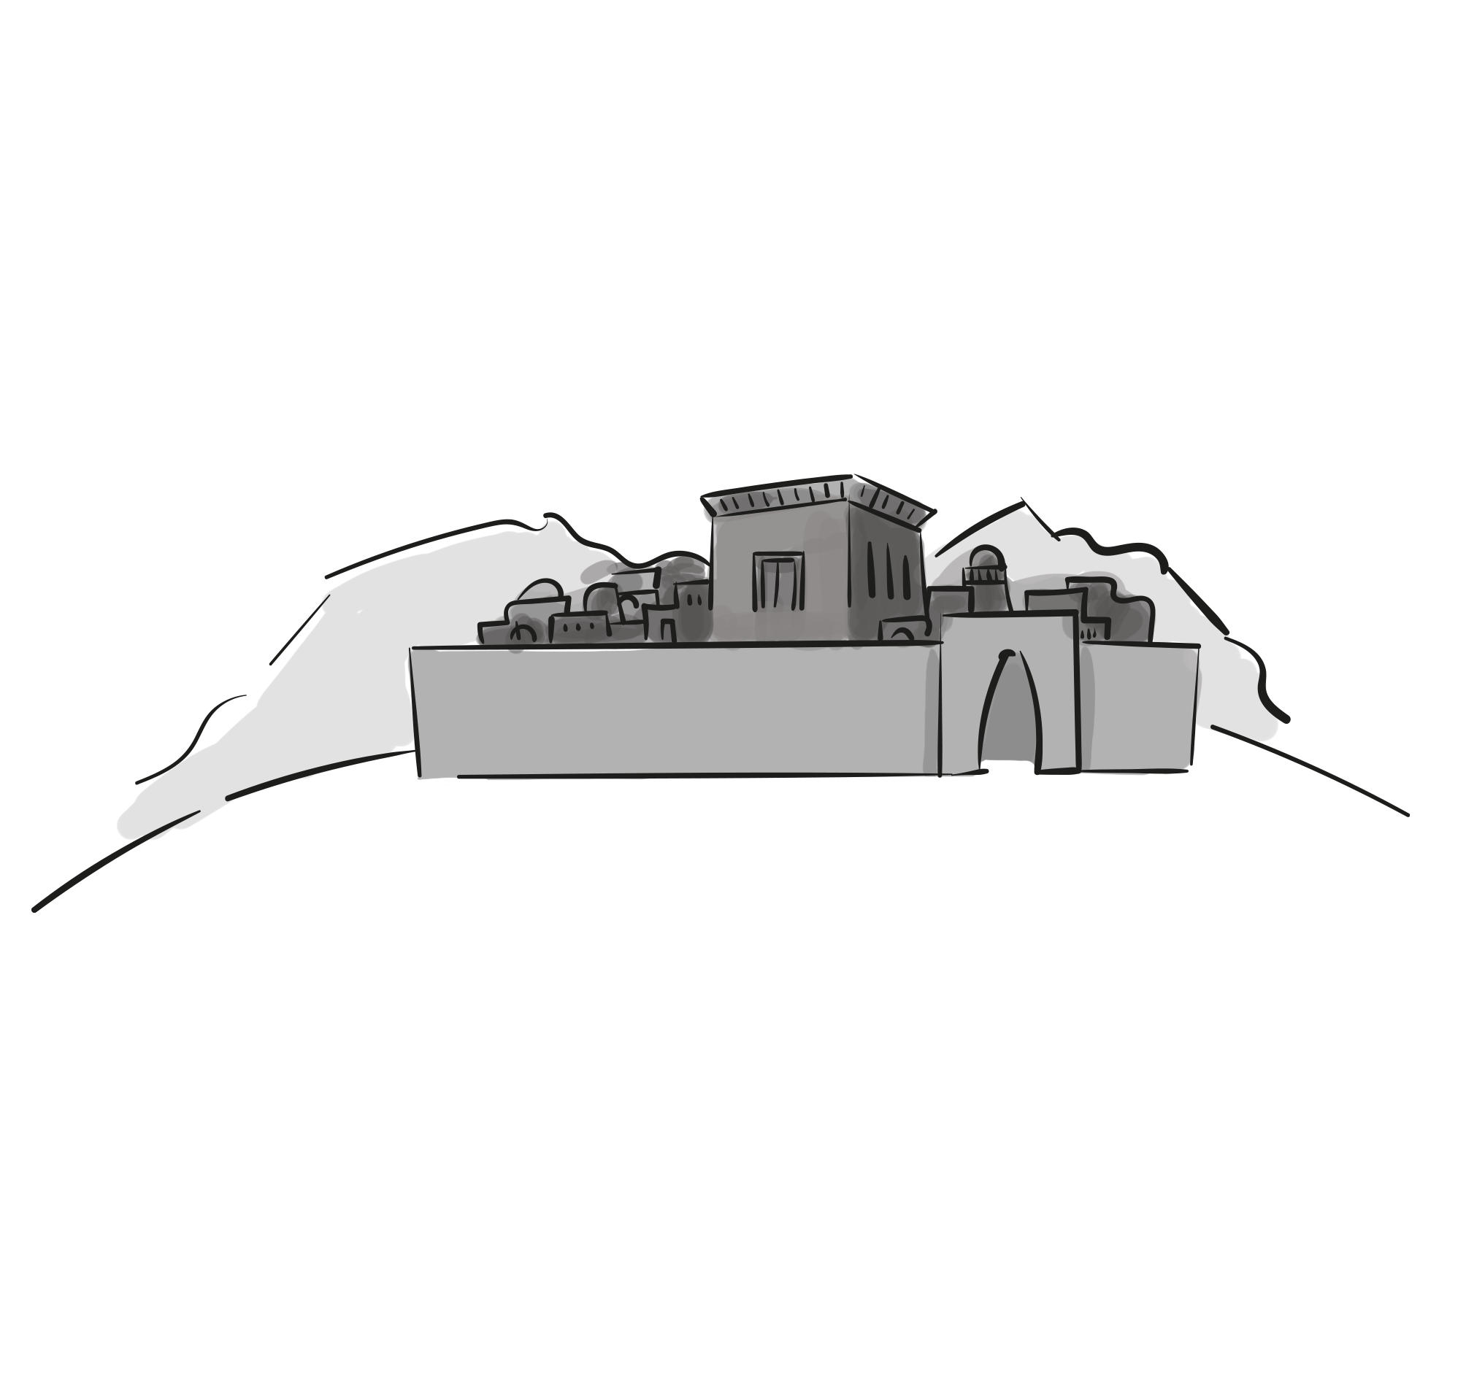
Arrivare e rimanere delusi

Slide 3
Entrare in preghiera
Viene accesa la settima candela posta sull’altare che identifica il passo del “arrivare”. Si canta l’antifona:
Mi indicherai il sentiero della vita, gioia piena alla tua presenza.
Mi Indicherai il sentiero della vita, dolcezza senza fine alla tua destra.

Slide 4
Entrare in preghiera
Invito alla preghiera
G. Nel nome del Padre…
L. È bello arrivare alla meta
T. Anche quando le cose non vanno secondo le nostre aspettative.
L. È bello arrivare alla meta
T. Per guardare le cose come le guardi tu.

Slide 5
Parola di Dio
L. Ascoltiamo il Vangelo secondo Luca. (Lc 19,41-44) T. La tua Parola ci renda simili a te, Signore.
In quel tempo. Quando il Signore Gesù fu vicino a Gerusalemme, alla vista della città pianse su di essa dicendo: "Se avessi compreso anche tu, in questo giorno, quello che porta alla pace! Ma ora è stato nascosto ai tuoi occhi.

Slide 6
Parola di Dio
Per te verranno giorni in cui i tuoi nemici ti circonderanno di trincee, ti assedieranno e ti stringeranno da ogni parte; distruggeranno te e i tuoi figli dentro di te e non lasceranno in te pietra su pietra, perché non hai riconosciuto il tempo in cui sei stata visitata".
Parola del Signore.
T. Lode a te, o Cristo.

Slide 7
Intercessioni
Preghiamo insieme e diciamo: “Perdonaci, Signore”
- Per quando non abbiamo costruito la pace.
Per quando non abbiamo riconosciuto di essere stati visitati.
Per quando pensiamo che il nostro contributo al mondo sia ininfluente.
Canto finale

Slide 8
Canto finale

